Slide 1

Исследование и практическая реализация на SDR алгоритма оценки канала и коррекции сигнала OFDM
Выполнил ИА-132 Карпенко Андрей

Slide 2
Цель
Выполнить настройку SDR
Сформировать и декодировать OFDM сигнал
Выполнить отправку и прием сигнала
Оценить канал и произвести коррекцию сигнала OFDM

Slide 3
Установка необходимых компонентов
Программный стек
Python(визуализация), C/C++(Основной функционал)
Необходимые компоненты
libad9361-iio (драйвер ad9361)
Libiio

Slide 4
OFDM
OFDM - технология цифровой модуляции с использованием большого количества близко расположенных ортогональных поднесущих
Каждая поднесущая модулируется одним из возможных методов (QPSK, QAM16 и др.)

Slide 5
Формирование OFDM
Алгоритм формирования OFDM символа после того как данные были промодулированы
Задается количество поднесущих (64, 128)
Шаг расположения опорных символов (4, 8)
Добавления нулевого защитного интревала (1/8 – 1/4)
Для предотвращения интерференции
Обратное преобразование Фурье, для перехода во временной диапазон
Задается циклический префикс (1/4 от длинны ofdm символа)
Для предотвращения межсимвольной интерференции

Slide 6
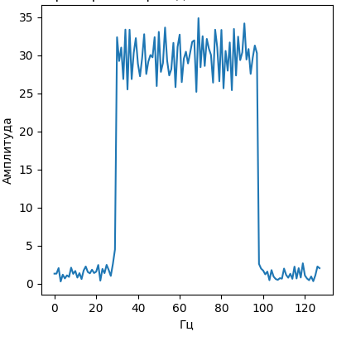
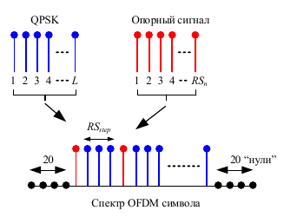
Формирование OFDM
Заполнение OFDM символа
Применение FFT

Slide 8
Формирование слота OFDM
Полученные OFDM символы распределяются по слотам
В одном слоту 7 OFDM символов
Затем добавляется PSS(Primary Synchronization Signal)
PSS сигнал нужен для синхронизации по TTI, слотам и OFDM-символам и для этой передачи используются 62-е центральные поднесущие в первом OFDM-символе слота. В качестве PSS используются три взаимно-ортогональные ZC-последовательности (Zadoff-Chu), каждой из которых соответствует идентификатор NID(2) от 0 до 2. При передаче PSS используется QPSK модуляция.

Slide 9
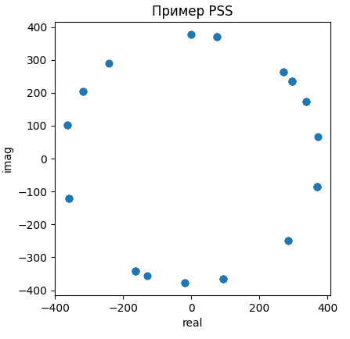
Пример PSS на графике

Slide 11
Оценка канала и коррекция сигнала
Оценка канала используется для измерения искажения сигнала и его коррекции
Оценка канала производиться по опорным символам, передающимся в ofdm символе
Алгоритм:
Принятые опорные символы (Rrx) разделить на отправленные (Rtx) (которые были непосредственно добавлены на этапе формирования ofdm)
H = Rrx / Rtx
В результате получиться оценка канала (H), затем нужно произвести линейную интерполяцию на весь принятый спектр сигнала (результат Heq)
После интерполирования нужно произвести компенсацию искажения сигнала(С)
Ceq = C / Heq

Slide 12
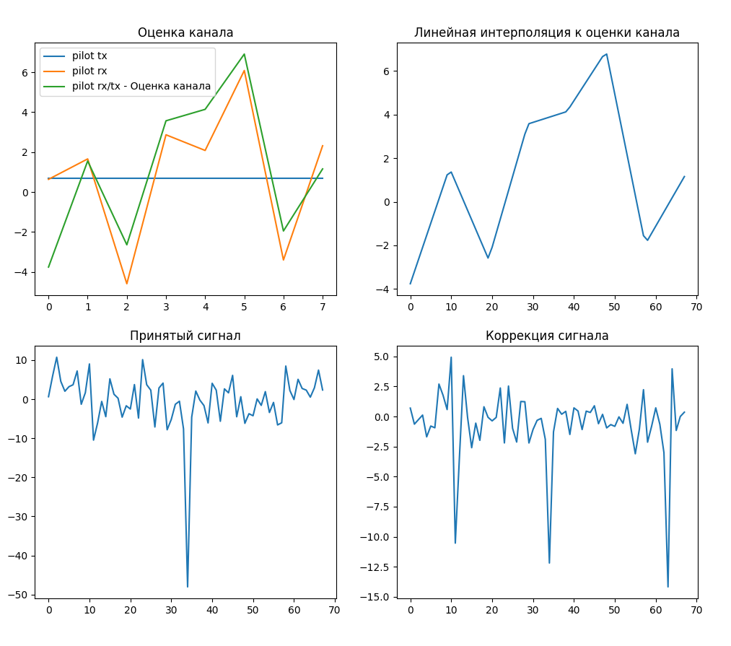
Пример коррекции сигнала

Slide 13
Частотная синхронизация
CFO (Carrier Frequency Offset) — это смещение частоты несущей, которое может возникнуть из-за несоответствия частот между передающим и принимающим устройствами.

Slide 14
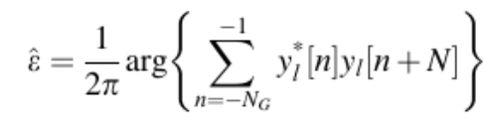

Метод оценки по циклическому префиксу
Y1 - принятый сигнал
Y2 - коррекция сигнала

Slide 15
Прием сигнала

Slide 16
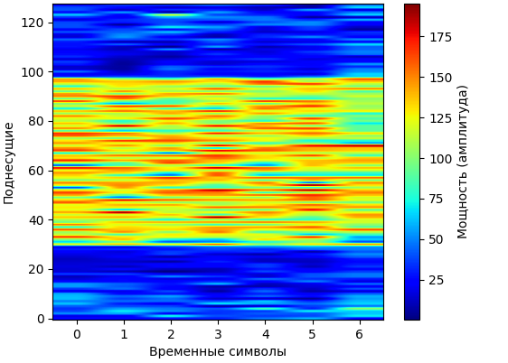
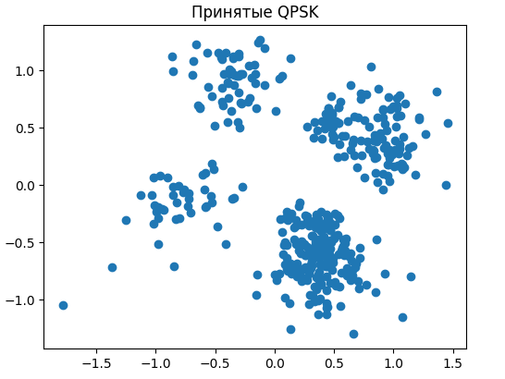
OFDM сигнал без коррекции CFO

Slide 17
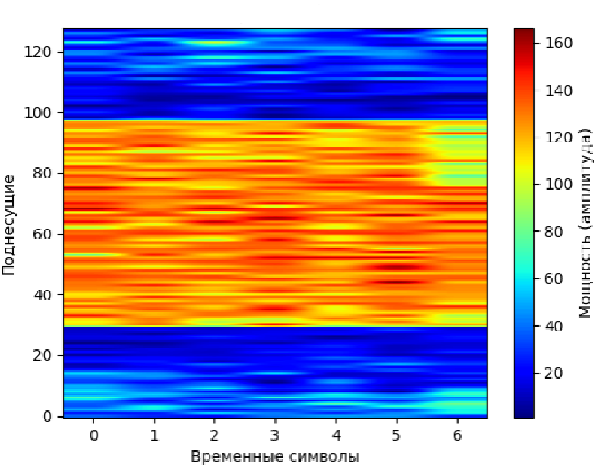
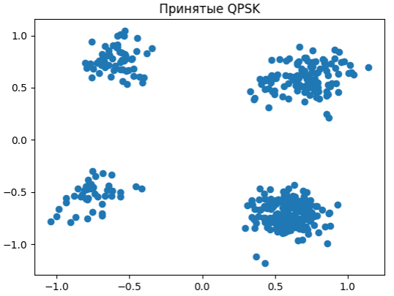
OFDM сигнал с коррекцией CFO

Slide 19

Спасибо за внимание

